Slide 1
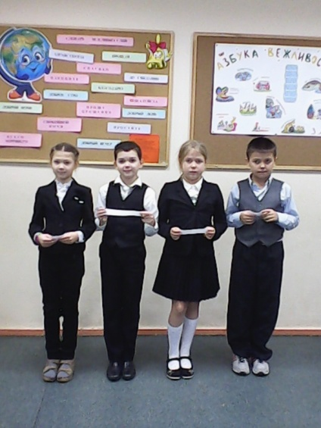
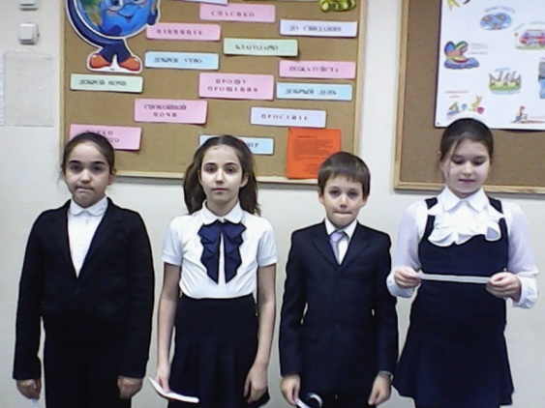
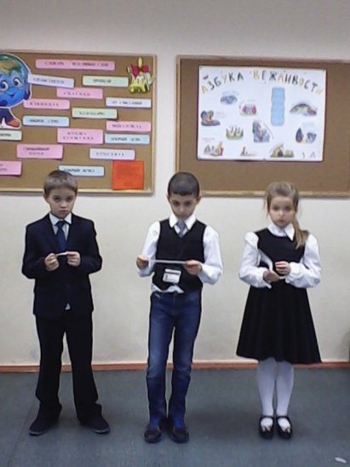
Ежели вы вежливы…..
Фотоматериалы.. 3 Д класс.

Slide 2
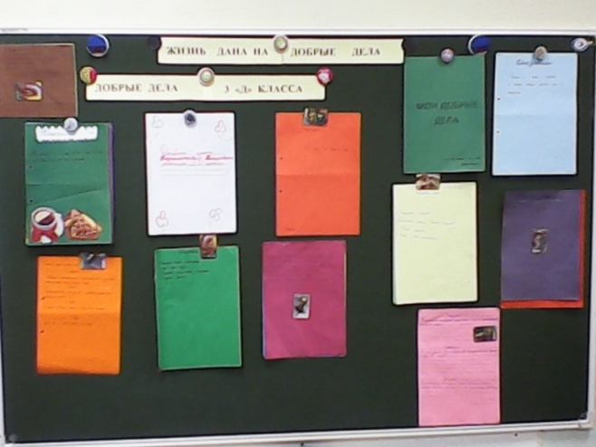
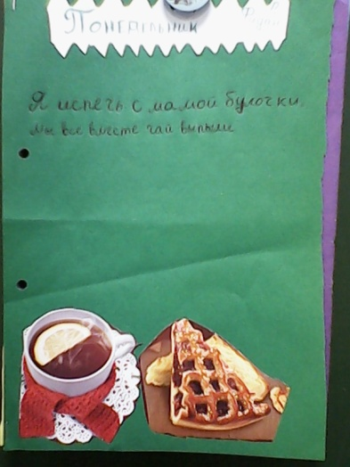
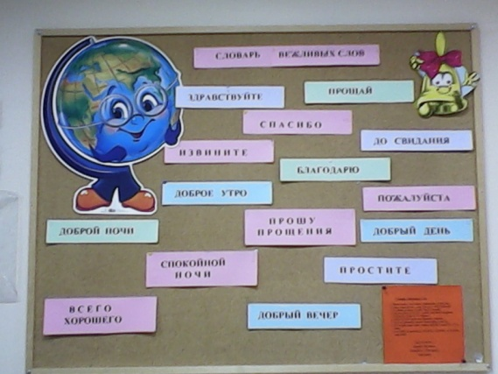
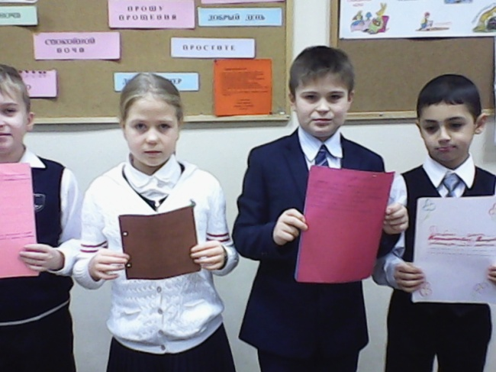
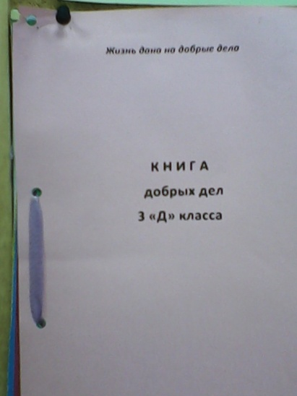
Азбука вежливости

Slide 3
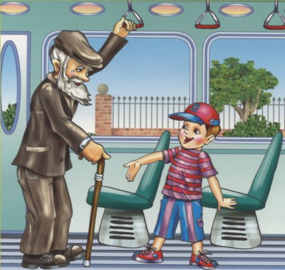
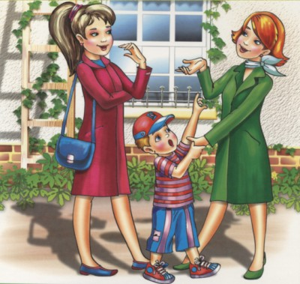
Как добрым и вежливым быть…
А вежливым быть очень просто:
Будь добрым - обычный совет,
Не важно, какого ты роста
И сколько тебе уже лет.

Slide 4
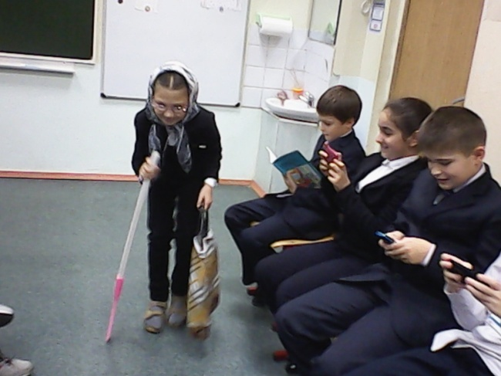
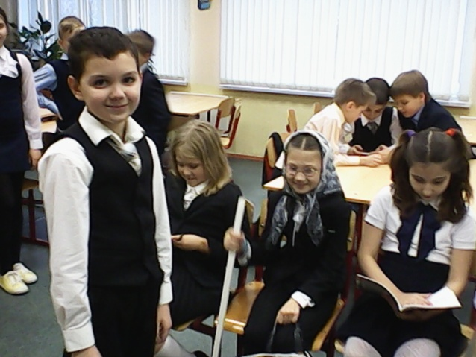
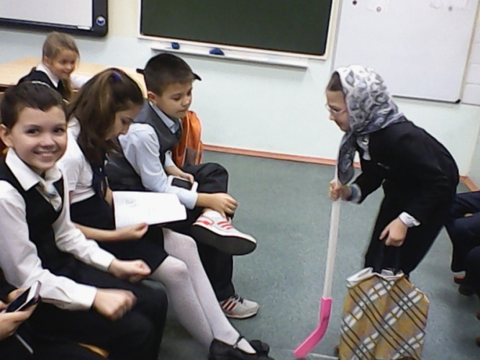
Поведение в транспорте
Воспитанный человек уступает место пожилым людям, малышам, женщинам с тяжелыми сумками.

Slide 5
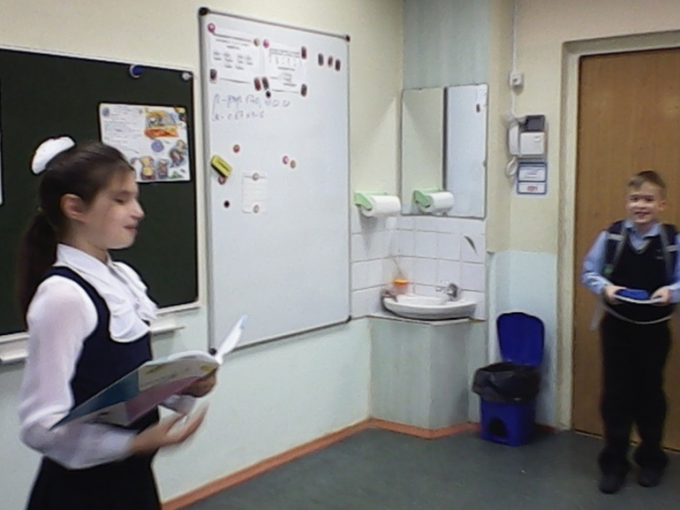
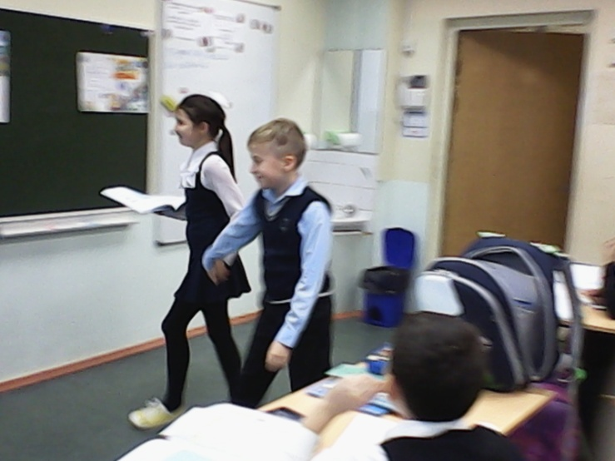
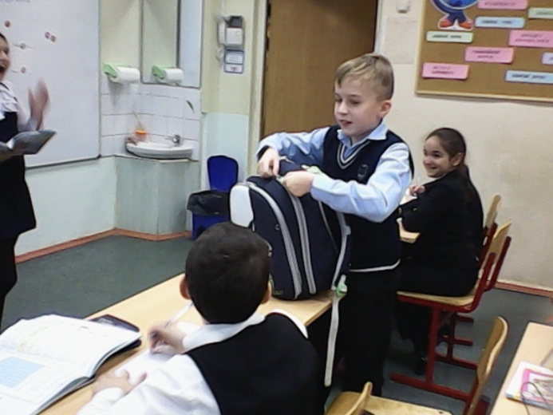
Опоздал на урок……
На урок пришел учитель, Положил на стол журнал, Следом Витя: -Извините, Я немного опоздал.

Slide 6
Мы решили, что
- Вежливый человек приветлив и всегда внимателен к людям.
- Вежливость-это умение вести себя так, чтобы другим было приятно с тобой.
- Вежливый человек не причинит другому неприятностей и обид.
- Не отвечай на грубость грубостью.
- Доброта – это стремление человека дать полное счастье всем людям, всему человечеству.
- Добро, сделанное втайне, платится вдвойне.

